Slide 1
Canary deployment
Metodología de Sistemas I - 2W2
Ledesma, Daniel
Osmerini, Mario
Rosas, Iván
Weihmuller, Jorge
109504
109594
109780
108933

Slide 2
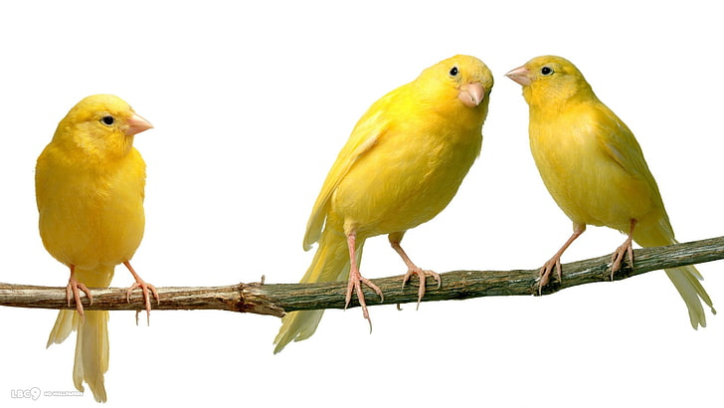

Slide 3


Slide 4




Slide 5
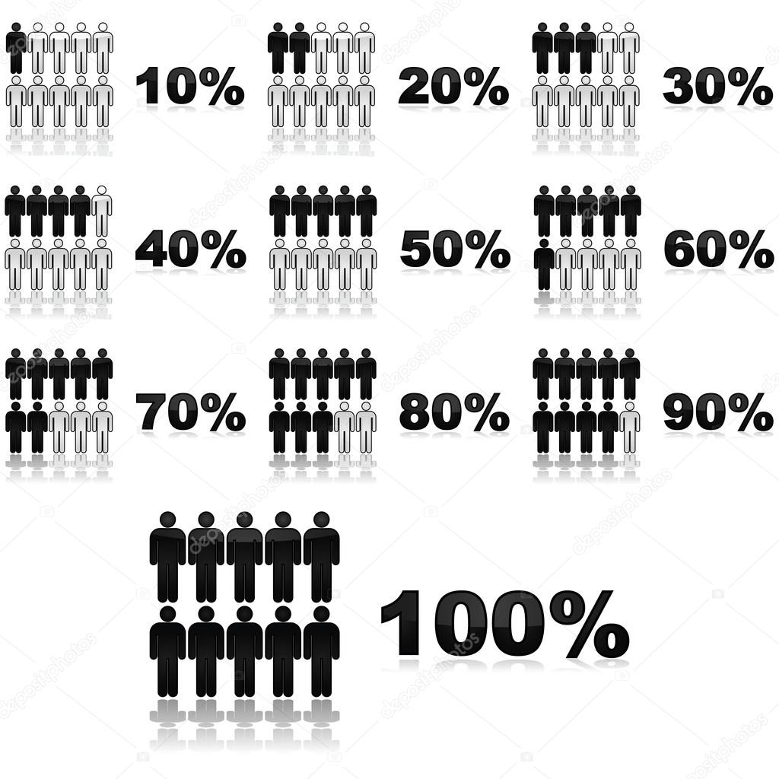

Slide 6

V 2
V 1

Slide 7


Slide 8
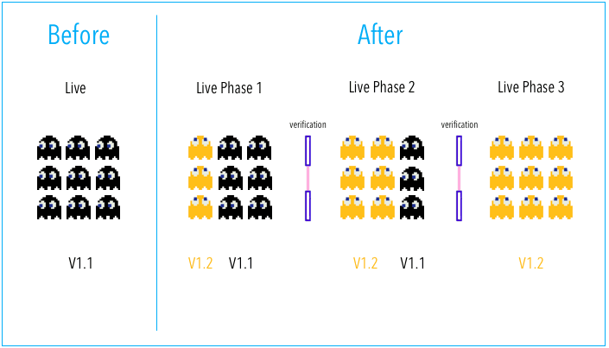


Slide 9




Slide 10




Slide 11


Slide 12
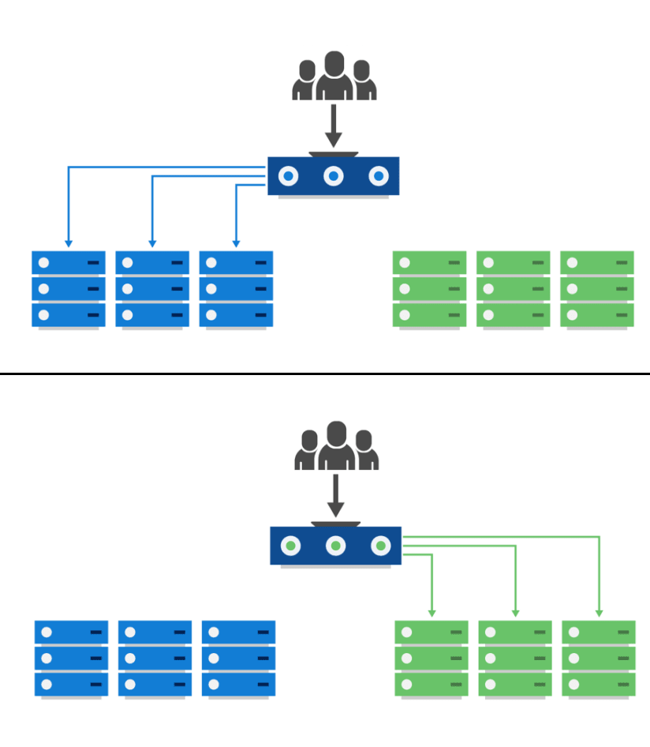

Slide 13
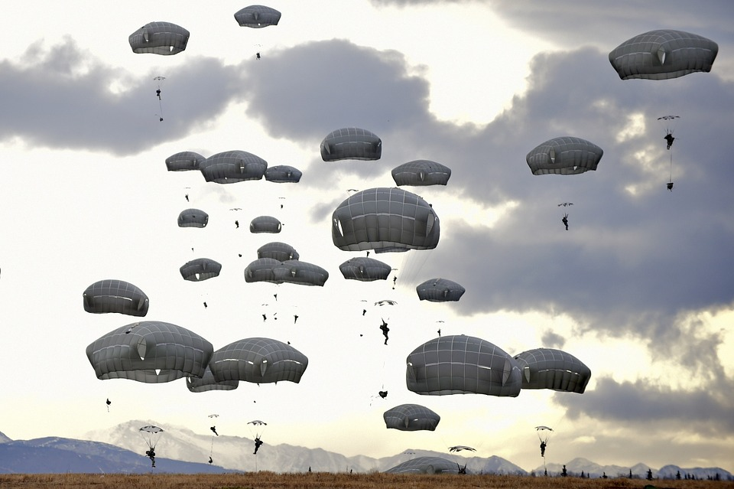

Slide 14
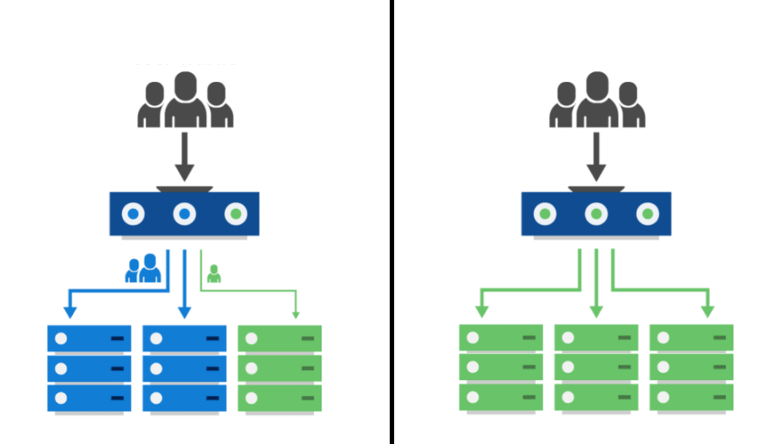

Slide 15


Slide 16


Slide 17


Slide 18


Slide 19


Slide 20


